Slide 1
Nākotnes izaicinājumi enerģētikā.
Iespējas un izaicinājumi piensaimniekiem
Juris Ozoliņš, enerģētikas eksperts
jurisozolins@me.com
Latvija lauku konsultāciju un izglītības centrs 03.11.2022

Slide 2
Eiropas un Latvijas enerģijas sektora transformācija
Tehnoloģiju attīstība izdzēsusi robežas starp tradicionāli iezīmētām ekonomikas un dzīves sadaļām.
Enerģijas patērētāji kļūst par enerģijas ieguvējiem, ražotājiem, pārdevējiem un uzkrājējiem.
Globālie riski mudina saīsināt piegādes ķēdes un resursu ekonomisku izmantošanu.

Slide 3
Eiropas un Latvijas enerģijas sektora transformācija
Cīņa pret klimata izmaiņām ir starptautiska un organizēta – COP- 27 (6-18 Nov.), Green Deal ( 11.12.2019.) https://ec.europa.eu/info/publications/factsheets-european-green-deal_en
Pašlaik saule un vējš ir tehnoloģiju dzinēji pārejā uz zema oglekļa ( CO2) ekonomikām.
Krievijas karš ir negaidīts, bet ļoti stimulējošs grūdiens transformācijai ( Putina perestroika?!)

Slide 4
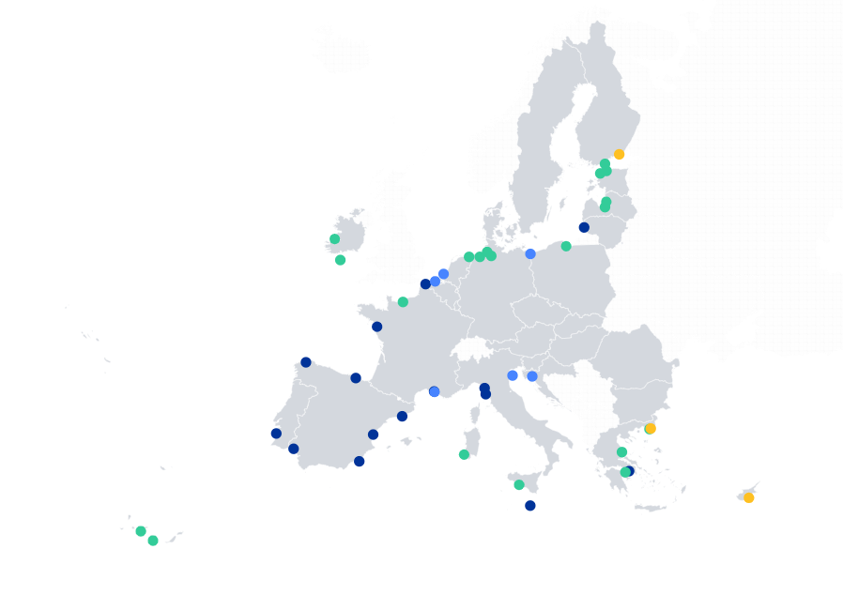
ES stacionārie un peldošie LNG termināļi
Avots: Gas infrastructure Europe
Plānotas
Darbā un paplašinās

Slide 5
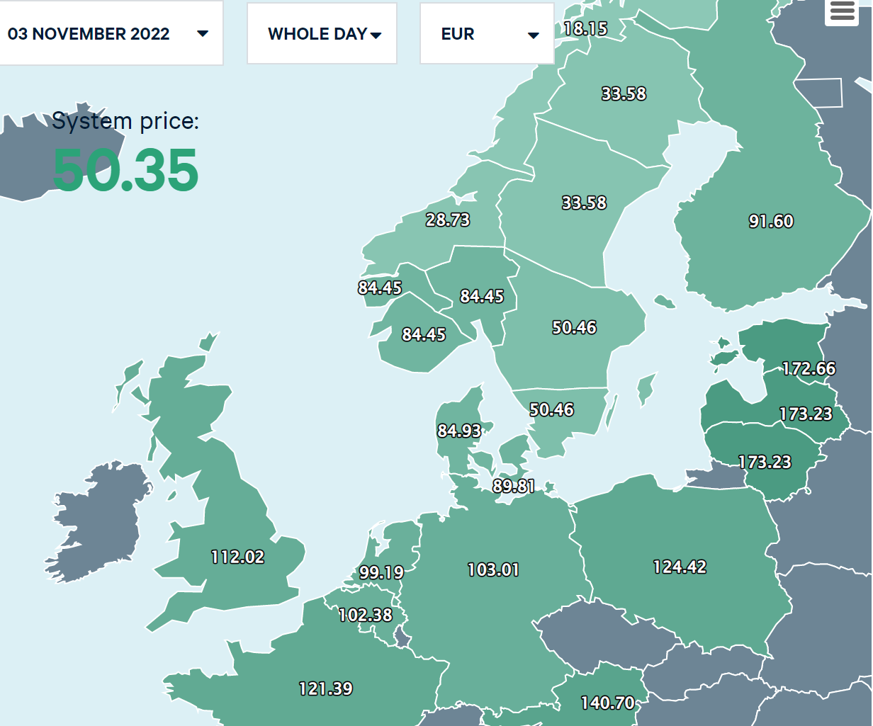
JO 02.11.2022
Source: NordPool

Slide 7
Final energy consumption by agriculture/forestry per hectare
of utilised agricultural area [TAI04] KOE

Slide 11
JO 2022.11.01
Source: Eurostat

Slide 13
- 16,8 %

Slide 15
Kas nepieciešamas elektrības ražošanai?
Pieeja resursiem – saule, vējš, biomasa, metāns (CH4).
Zeme, kur izvietot uztveršanas un pārveidošanas iekārtas– paneļi, invertori, rotori, fermentieri u.c.
Pieeja tīklam un tirgiem, ja pašpatēriņš mazāks, ka ražošanas potenciāls.
Zināšanas, iemaņas un finanses

Slide 16
Informatīva izziņa
par zemes vienības atļauto izmantošanu saskaņā ar teritorijas attīstības plānošanas dokumentiem
Teritorijas izmantošanas un apbūves noteikumi
Uz šo zemes vienību attiecas teritorijas plānojuma Teritorijas izmantošanas un apbūves noteikumi, kurā ir
definētas prasības visas teritorijas izmantošanai.
Šajā zemes vienībā ir noteiktas prasības teritorijas izmantošanai un apbūves parametriem šādām
Funkcionālām zonām un Teritorijām ar īpašiem noteikumiem:
4.11.1.3. Teritorijas papildizmantošanas veidi
452. Inženiertehniskā infrastruktūra (14001).
457. Energoapgādes uzņēmumu apbūve (14006).

Slide 17
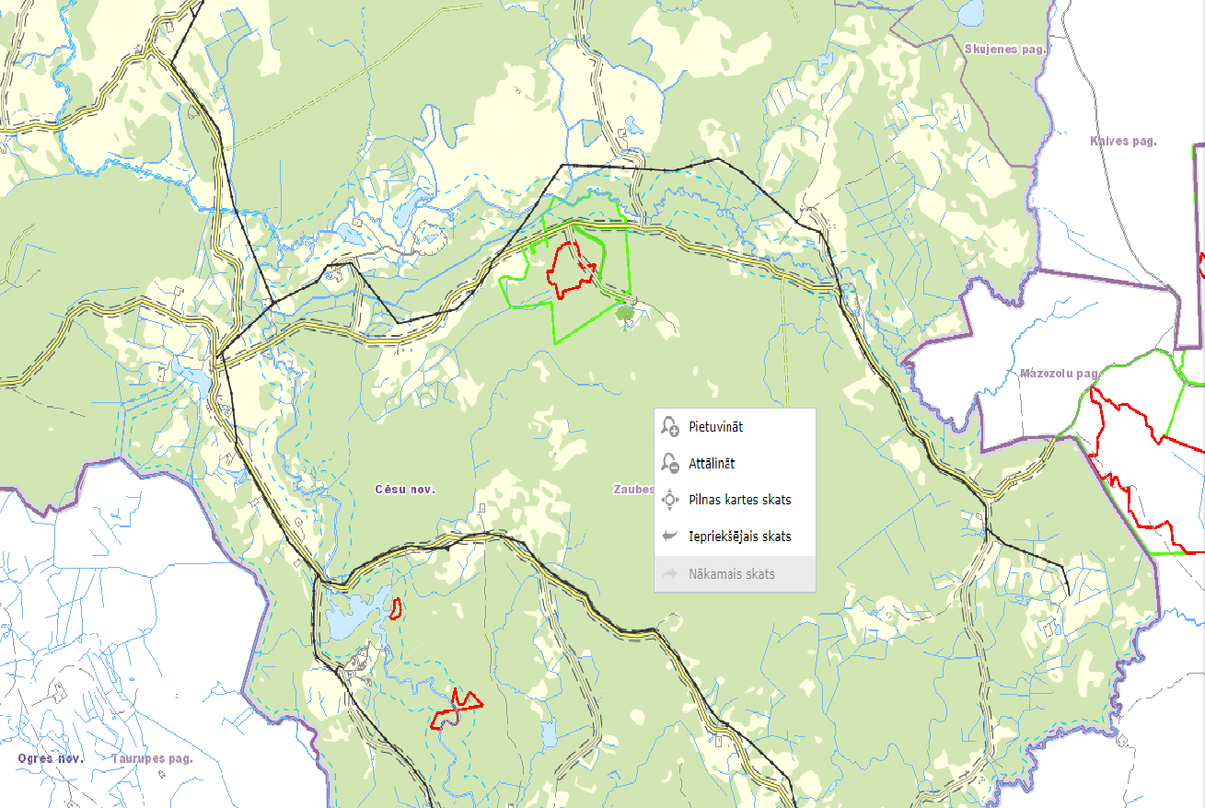
Kur ir 20 kV līnijas vai 110/20 kV a/st, jā jāievada tīklā jauda > 500 kW ?
https://geolatvija.lv/geo/tapis#document_12402

Slide 18
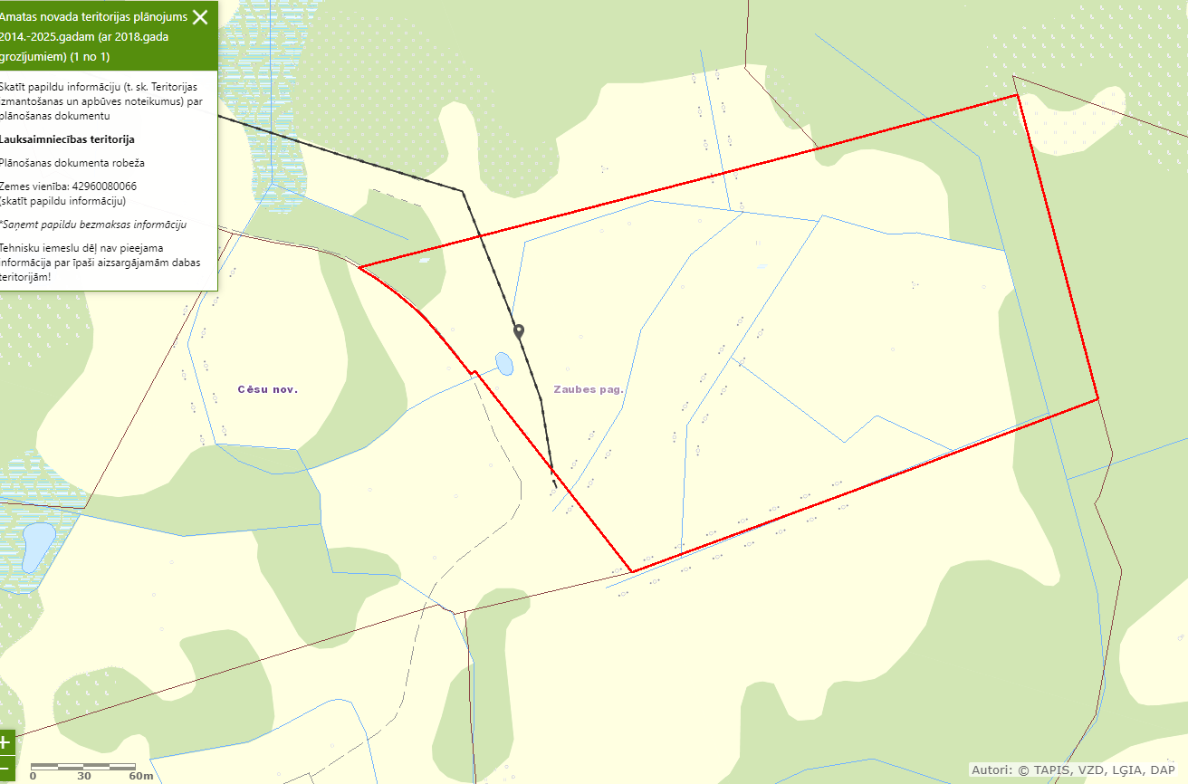
https://sadalestikls.lv/lv/videjas-izmaksas
Komutācijas un mērīšanas vieta
https://sadalestikls.lv/lv/elektrostacijas-pieslegsana

Slide 19
Interese par saules parku pieslēgšanu sadales tīklam milzīga!
https://sadalestikls.lv/lv/elektrostaciju-pieslegsanas-pieteikumu-rinda
https://www.europe-solarstore.com/
Apkopotie dati par saules paneļu un sistēmu ražību Latvijā – 1000 kWh/kWe/gadā

